Slide 1

Webアプリケーション開発演習
フィルターの応用

Slide 2
前回までの学習内容
フィルターとは
・サーブレットが動く前に動く
・3つの決まり
〇Filterインターフェースを実装する！
〇doFilter、init、destroyの3つのメソッドを実装する！
〇@WebFilterをつけてURLとフィルターを関連づける！
・リダイレクトとは
画面遷移の方法。クライアントに指定したURLに
リクエストするように要求して画面遷移する方法。
Notes:
5分

Slide 3

ログインチェックを実装してみよう！

Slide 4
目次
・ログインチェックの方法
・演習

Slide 5
目次
・ログインチェックの方法
・演習

Slide 6

ログインチェックの方法
前回、ログインチェックをフィルターで
行うと言いました。
前回はその準備として、フィルターでの画面転送を学びました（リダイレクト）

Slide 7

ログインチェックの方法
このコマでは、ログインチェックの方法を学んで、演習でログインチェックを完成させましょう！

Slide 8

ログインチェックの方法
ログインチェックに必要な知識
・セッション
・DB
・簡単なJavaの知識（if文）
・MVC
Notes:
ずばり正解をいいます。

Slide 9
ログインチェックの方法
ログインチェックをするには
ログイン成功時に、セッションにログイン情報を保存しておき、それが存在するかどうかをチェックすればよい！

Slide 10

ログインチェックの方法
言葉で言ってもイメージが
湧かないと思うので図で表します。

Slide 11
ログインチェックの方法（オッケーの時）
V |  | フィルター | C |  | M |  | DB | セッション
ログイン画面
ログイン
ログイン
処理
SQL発行
トップ
画面
ログイン情報
セッションにログイン情報があるか？
ログインチェック
フィルター
会員情報
表示
会員情報表示
画面

Slide 12
ログインチェックの方法（NGの時）
V |  | フィルター | C |  | M |  | DB | セッション
ログインせずにいきなり会員情報表示画面をリクエストした
ログイン情報がセッションに無い！
ログイン情報
ログインチェック
フィルター
ログインチェックNGなのでログイン画面へリダイレクト
ログイン
画面
フィルターで転送するとサーブレットまで処理がいかない
会員情報
表示

Slide 13
ログインチェックの方法
つまり、以下の処理が必要！
・ログイン時にログイン情報をセッションに保存する
・フィルターでセッションにログイン情報が
あるかどうかをチェックして、なければ
ログイン画面へ遷移させる

Slide 14
目次
・DBへの追加・更新！
・演習

Slide 15
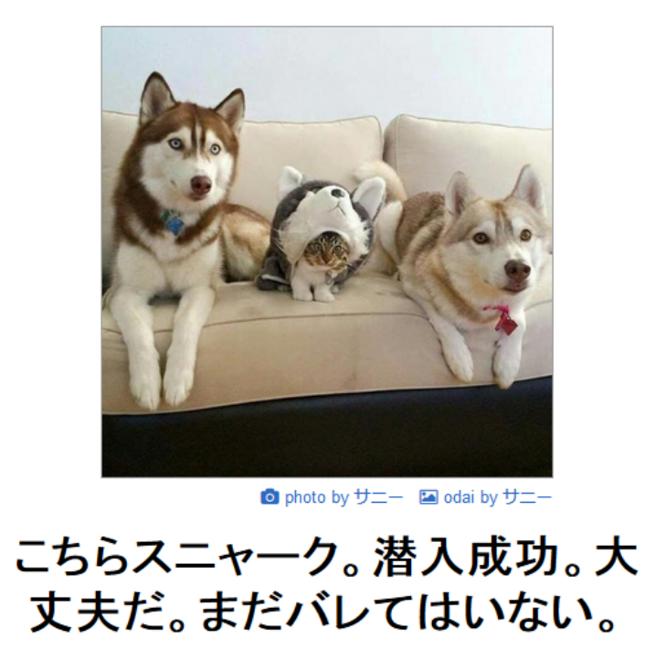
演習
Filterを実際に動かして
どのタイミングで動いたかを
コンソールで確認！

Slide 16
Webのしくみを思い出せ
https://github.com/nishino-naoyuki/2018Web/課題
サーブレット演習１.pdf
課題はメールでnishino@asojuku.ac.jpに送信
Notes:
サーブレットには

